Slide 1
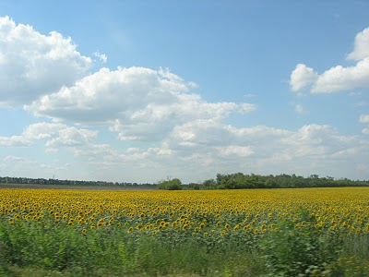
Сільське господарство

Slide 2
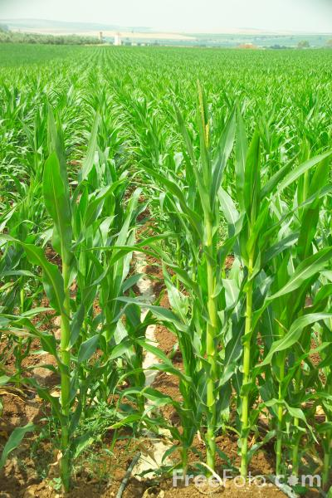
Сільське господарство - провідна ланка АПК, яка забезпечує населення продуктами харчування, а промисловість - сировиною.
АПК - сукупність ланок господарства, які забезпечують виробництво, зберігання, переробку та збут сільськогосподарської продукції.
Сільське господарство - галузь, що займається вирощуванням сільськогосподарських культур та розведенням с/г тварин.
Сільське господарство-галузь,що займається вирощуванням сільськогосподарських культур та розведення с/г тварин.

Slide 3
Склад АПК
Сільське господарство;
Галузі, що переробляють сільськогосподарську продукцію (харчова і легка промисловість);
Виробництво засобів виробництва - сільськогосподарське машинобудування
- виробництво устаткування для харчової і легкої промисловості
- ремонт техніки
- хімічна промисловість (мінеральні добрива, отрутохімікати, засоби захисту рослин)
Виробнича і соціальна інфраструктура - заготівля, транспортування, зберігання с/г продукції
- торгівля й громадське харчування
- освітні й наукові заклади, які готують працівників і розробляють наукові проекти

Slide 4
Умови, що необхідні для розвитку сільського господарства
Природно-географічні
агрокліматичні
земельні
Соціально-економічні
Економічні (розвиток міжгалузевих зв'язків АПК, густота транспортної мережі);
Демографічні (густота населення, рівень забезпеченості трудовими ресурсами);
водні
біологічні
Технологічні (рівень розвитку промисловості);
Наукові (досягнення генетики, селекції, агрономії).

Slide 5
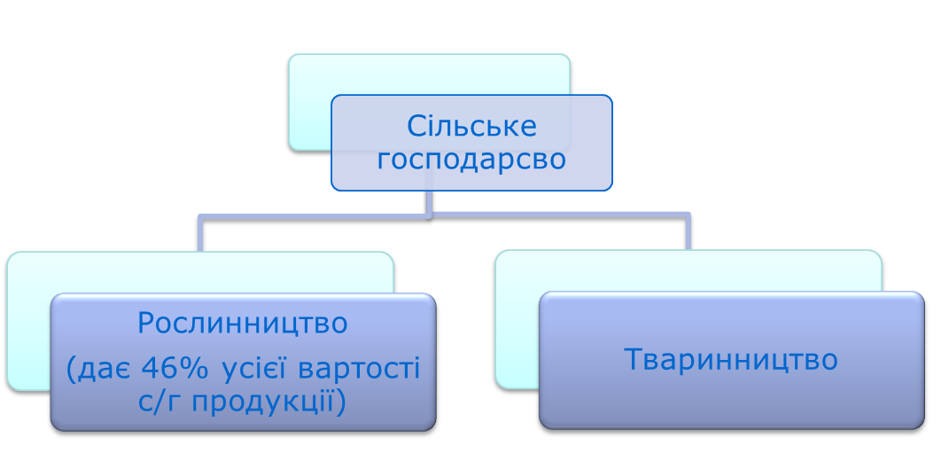
Галузевий склад
сільського господарства
Земельний фонд – 60,4 млн. га
Землі несільськогосподарського призначення – 30%
Сільськогосподарські угіддя – 70 % (42,3 млн. га):
Рілля – 33,9 млн. га (56 %);
Пасовища – 4,8 млн. га ((8 %);
Сіножаті – 2,4 млн. га (4 %);
Сади і виноградники –
1,2 млн. га (2 %)

Slide 6
Шляхи розвитку сільського господарства
Екстенсивний
Збільшення площі під посіви та пасовища або збільшення поголів'я худоби при невисокій врожайності рослинництва та продуктивності тваринництва.
Інтенсивний
Збільшення урожайності культур та продуктивності за рахунок капіталовкладень в механізацію, хімізацію, меліорацію;
Створення ефективних виробництв з переробки с/г продукції;
Використання досягнень у галузі науки і технології.

Slide 7
Проблеми розвитку
сільського господарства України
Екологічні проблеми: деградація ґрунтів (ерозія ґрунту, вторинне засолення, забруднення пестицидами, радіоактивне забруднення, неправильна агротехніка);
Соціально-економічні проблеми: низький розвиток соціальної інфраструктури у сільській місцевості;
Економічні: скорочення сільськогосподарського виробництва, велика розораність території внаслідок екстенсивного шляху розвитку;
непродумані меліоративні заходи;
нераціональне використання мінеральних добрив;
низький рівень механізації в господарстві,
застаріла техніка,
висока частка ручної праці;
величезні втрати продукції при транспортуванні та зберіганні.

Slide 8
Галузева структура рослинництва
Виноград Пшениця
Зернові (в тому числі круп'яні й бобові) культури
Рослинництво
Кормові культури
Картопля, овочево-баштанні кульури
Технічні культури
Плодові та ягідні культури, виноградарство

Slide 9
Кукурудза Ячмінь
Географія рослинництва
Зернові – пшениця, ячмінь, кукурудза, жито, овес, просо, рис.
Пшениця – 20% посівних площ зернових культур (6 млн. га), 50% валового збору – лісостеп і пн. частина степу
Ярий ячмінь - друга за площею посівів та валовим збором зернова культура - степ, лісостеп, Крим, гірські р-ни Врожайність 12-30 ц/га
Кукурудза – третя за площею посівів і 15% валового збору зерна; врожайність 45 ц/га – лісостеп, Закарпатська, Чернівецька і Одеська області
Жито - 2% площі зернових - Полісся, західні області України
Овес - Полісся, Прикарпаття

Slide 10
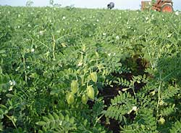
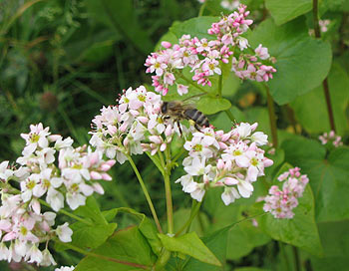
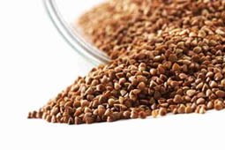
Круп'яні культури
Гречка – 3% валового збору зернових; врожайність - 10 ц/га, лісостеп, Полісся
Просо - степ, лісостеп
Рис - на поливних землях (чеках) у районі Північно-Кримського каналу, Криму, Миколаївській і Херсонській областях
Зернобобові культури: горох, люпин, вика, соя, сочевиця, квасоля, нут (баранячий горох);
Нут - 30% білка і 8% олії, використовується як харчовий продукт і корм для худоби
Горох - південь лісостепу, північ степу
Соя – Полісся, лісостеп
Люпин - Полісся
Нут
Гречка
Горох
Соя

Slide 11
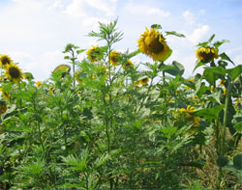
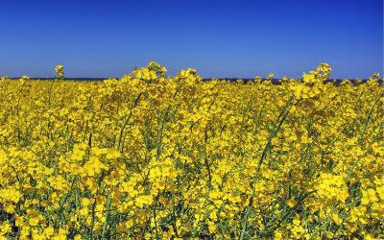
Технічні культури
Олійні – соняшник, ріпак, кунжут;
Цукроносні – цукровий буряк;
Волокнисті – льон-довгунець;
Соняшник – степ (Запорізька, Дніпропетровська, Донецька обл.);
врожайність 20 ц/га
Ріпак – 1,3 млн. т, посівні площі збільшуються;
Цукрові буряки – половина площі під технічні культури, посіви скорочуються; лісостеп, північ степової і південь Полісся; врожайність 300 ц/га;
Льон – довгунець – Полісся,Передкарпаття;
Льон-кучерявець – степ;
Хміль – Житомирська, Рівненська, Львівська, Вінницька обл.;
Льон Хміль

Slide 12
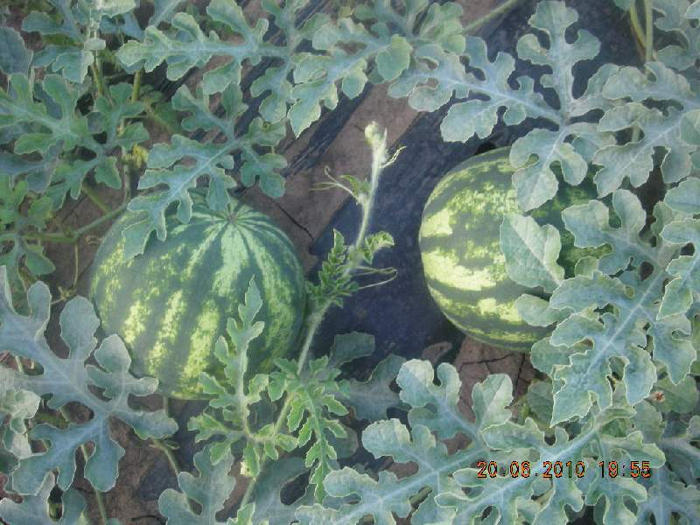
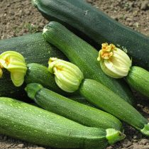
Картопля – зайнято 1,6 млн. га, врожайність 125 ц/га; валовий збір - 15 млн. т; Полісся, Вінницька, Львівська, Сумська обл.;
Овочівництво:
північна частина – буряки, морква, капуста, огірки;
південна частина – помідори, баклажани, перець, цибуля;
Баштанні – кавуни, дині; Херсонська, Миколаївська, Одеська обл.,Крим;
Садівництво – на всій території;
Виноградарство – Крим, Одеська, Миколаївська, Херсонська, Закарпатська обл.

Slide 13
ТВАРИННИЦТВО
СКОТАРСТВО
СВИНАРСТВО
ВІВЧАРСТВО
ПТАХІВНИЦТВО
ІНШІ ГАЛУЗІ (РИБНЕ ГОСПОДАРСТВО,
БДЖІЛЬНИЦТВО,
ШОВКІВНИЦТВО,
КРОЛІВНИЦТВО,
КЛІТКОВЕ ЗВІРІВНИЦТВО)
КОРМИ
ДОБРИВА
Структуру, розміщення та спеціалізацію тваринництва
визначає кормова база:
Кормові культури - конюшина, люпин, люцерна, кукурудза на силос, кормовий буряк, соя;
Зернофуражні культури;
Природні угіддя – луги та пасовища.
РОСЛИННИЦТВО
ТВАРИННИЦТВО

Slide 14
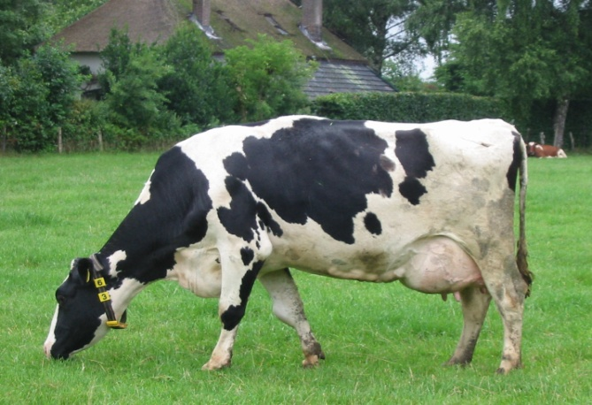
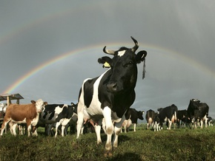
Скотарство
Напрями спеціалізації:
м'ясо-молочний
молочно-м'ясний
молочний
м'ясний
Породи худоби: чорно-ряба, симентальська, червона степова;
Поголів'я – 6 млн. голів (2008 рік);
Молочного, молочно-м'ясного напряму – приміські зони, Полісся;
Молочно-м'ясного, м'ясо-молочного, м'ясного – степові р-ни

Slide 15
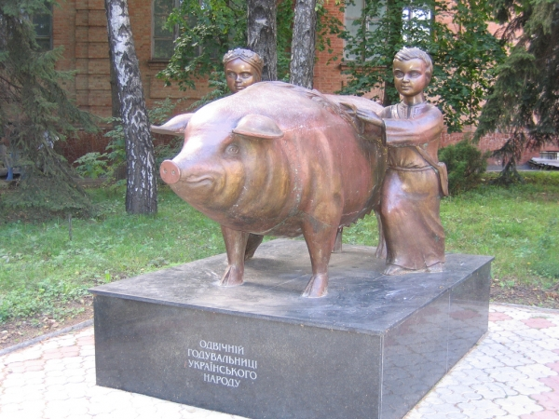
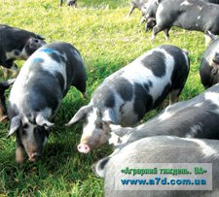
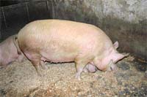
Свинарство
Напрями спеціалізації: м'ясо-сальний, сальний;
Полісся, лісостеп, степ.
Породи свиней: українська біла, українська степова, миргородська.
Поголів'я – 7 млн. голів;
Найбільша кількість – у Черкаській, Київській, Вінницькій, Донецькій областях.

Slide 16
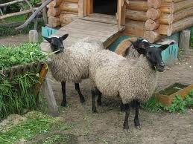
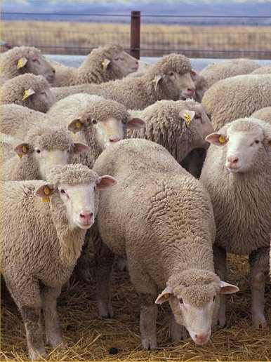
Вівчарство
Вівчарство – гірські і степові р-ни;
Напрями – тонкорунне та напівтонкорунне дає вовну;
(породи овець - прекос, цигайська, асканійська;
м'ясо-вовняне; овчино-шубне;
Птахівництво – кури, гуси, качки, цесарки, перепели, страуси.
Напрями – яйцевий і м'ясний; 206904 тис. голів (2008 рік);
Поширене в приміських зонах;
Найвищий рівень – Київська, Дніпропетровська, Донецька обл.

Slide 17
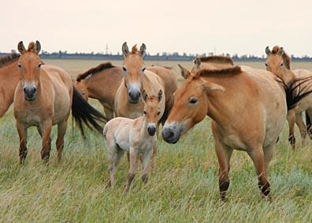
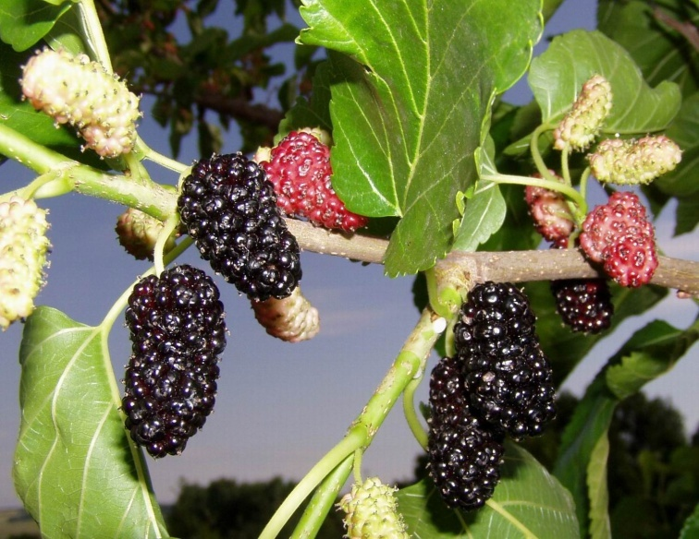
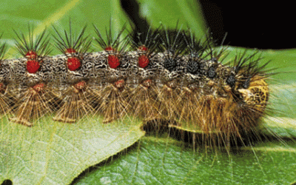
Інші галузі
Рибне господарство – на базі ставків, водосховищ Дніпра, Дністра та ін. річок;
Розводять – сазана, ляща, білого амура, судака, товстолобика, щуку, осетрових, форель;
Кліткове звірівництво - нутрії, норки, чорнобурі лисиці;
лісостеп, західна Україна;
Бджільництво – степ, лісостеп, Карпати;
Шовківництво – степ, лісостеп; розведення тутових і дубових шовкопрядів;
Конярство – використовується в приватних господарствах,
у спортивній, природоохоронній, військових сферах.

Slide 18
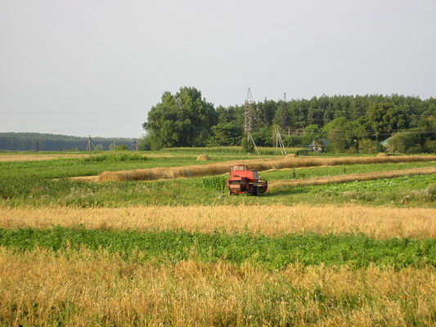
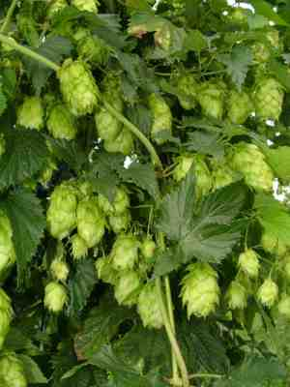
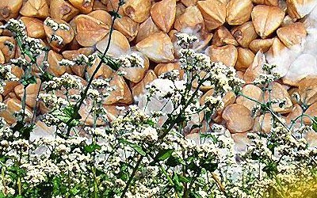
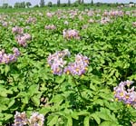
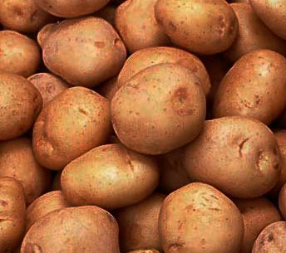
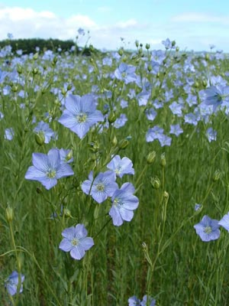
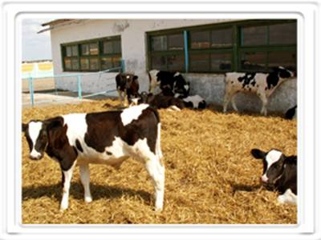
Зональна спеціалізація сільського господарства
Поліська – більша частина Полісся й прилеглі райони лісостепу
Спеціалізація рослинництва: жито, овес, гречка, горох, льон-довгунець, хміль, картопля;
Спеціалізація тваринництва: молочне та молочно-м'ясне скотарство, м'ясо-сальне свинарство.

Slide 19
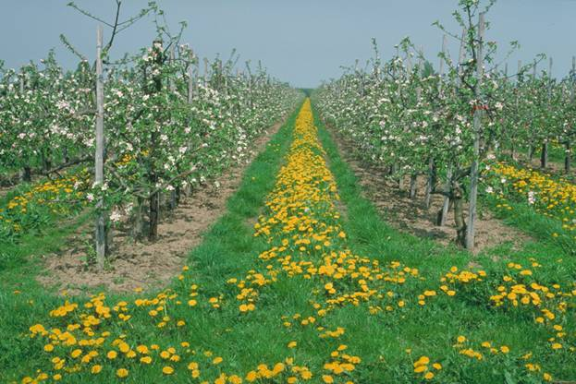
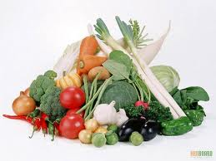
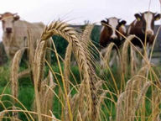
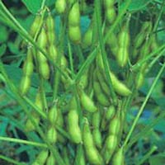
Лісостепова – більша частина лісостепу й прилеглі райони
Спеціалізація рослинництва: озима пшениця, кукурудза на зерно та зелений корм, цукрові буряки, овочі, фрукти;
Спеціалізація тваринництва: молочно-м'ясне та м'ясо-молочне скотарство, м'ясо-сальне свинарство, птахівництво, ставкове рибництво, шовківництво та бджільництво.

Slide 20
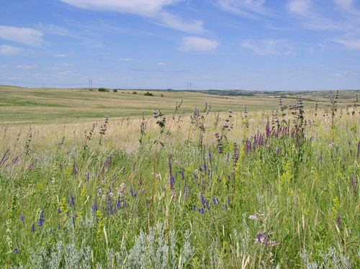
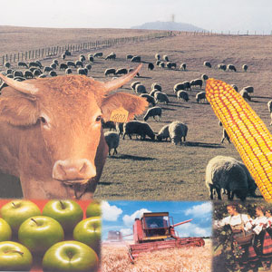
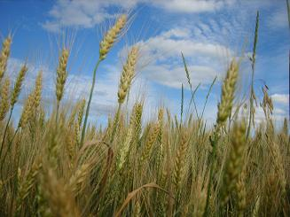
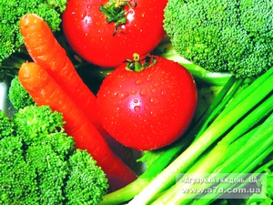
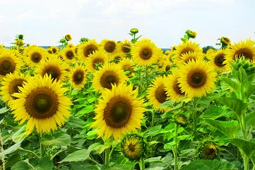
Степова – більша частина степу
Спеціалізація рослинництва: озима пшениця, кукурудза, просо, квасоля; соняшник, тютюн, коноплі; кавуни, дині; рис і соя; садівництво, овочівництво, виноградарство;
Спеціалізація тваринництва: м’ясо-молочне та м'ясне скотарство, свинарство, вівчарство.

Slide 21
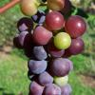
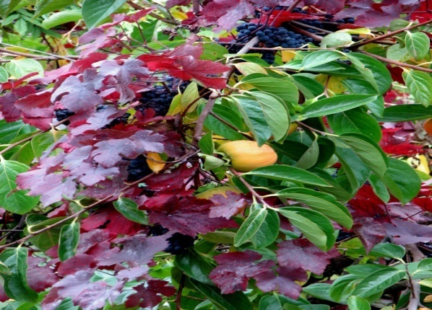
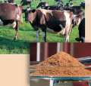
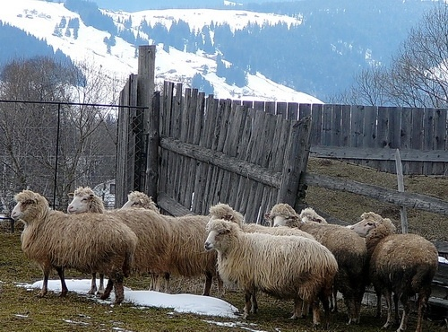
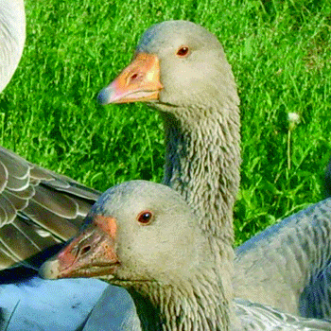
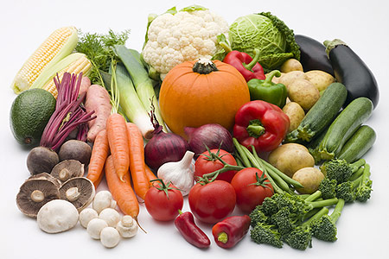
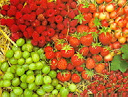
Карпати і Кримські гори – переважає тваринництво: скотарство, вівчарство,
а також садівництво і виноградарство.
Приміські сільськогосподарські райони – овочівництво, ягідництво, молочне скотарство, свинарство, птахівництво.

